Slide 1
ВПУСТИТЕ В СЕРДЦЕ ДОБРОТУ
Группа «ПОЧЕМУЧКИ»
Воспитатели: Посаженникова Наталья Васильевна
Герцог Нина Андреевна
2022 год

Slide 2
АКТУАЛЬНОСТЬ
Совершенствование процесса нравственного воспитания детей – важная задача дошкольной педагогики на современном этапе развития нашего общества. Немаловажное место в нем занимает вопрос о формировании у детей представлений о нормах морали, регулирующих отношения человека к окружающим людям. Основа гуманного отношения к людям – способность к сопереживанию, к сочувствию, - проявляется в самых разных жизненных ситуациях. Поэтому у детей нужно формировать не только представления о должном поведении или коммуникативные навыки, а прежде всего нравственные чувства.
«Если ребенка учат добру, в результате будет добро, учат злу – в результате будет зло – ибо ребенок не рождается готовым человеком, человеком его надо сделать!”
В.А. Сухомлинский
В дошкольные годы под руководством взрослых ребенок приобретает первоначальный опыт поведения, отношения к близким, сверстникам, вещам, природе, усваивает моральные нормы общества. Дошкольник постигает мир человеческих отношений, открывает законы, по которым строится взаимодействие людей, то есть нормы поведения. Стремясь, стать взрослым, ребенок подчиняет свои действия общественным нормам и правилам поведения.

Slide 3
Анализ педагогической диагностики актуального состояния и развития социальной сферы детей показал, что у некоторых воспитанников отсутствовали навыки социально компетентного поведения, обеспечивающие каждому ребенку адекватное отношение к позитивным и негативным ситуациям, способность к рефлексивному контролю как ситуации, так и альтернативного поведения.
Поэтому, в группе был проведен проект «Впустите в сердце доброту»
В течение недели в группе проходили:
Беседы с детьми на темы: «Что такое доброта, дружба?», «Доброе сердце, добрые дела. О добрых поступках и делах», «Как заботиться о близких», «С кем любят дружить», «Давайте никогда ни ссориться», «Какое доброе дело я сделал сегодня?»
Знакомство с пословицами и поговорками о добре и дружбе.
Чтение художественной литературы про добро и дружбу: В. Осеева «Волшебное слово», А. Барто «Вовка – добрая душа», В. Катаев «Цветик-семицветик».
Дидактические игры: «Добрые приветствия», «Мост дружбы», «Вежливые слова», «Мешок добрых дел».
Разучивание мирилок.
В течение недели воспитатели вместе с детьми беседовали о добре, милосердии, дружбе, справедливости. На конкретных примерах и поступках окружающих людей, героях художественной литературы педагоги формировали представление о честности, доброте, воспитывали отрицательное отношение к таким качествам личности как жестокость, трусость, лживость. В играх учили детей считаться с мнением и интересами других людей, защищать слабых, помогать товарищам, справедливо разрешать возникающие споры и конфликты.

Slide 4
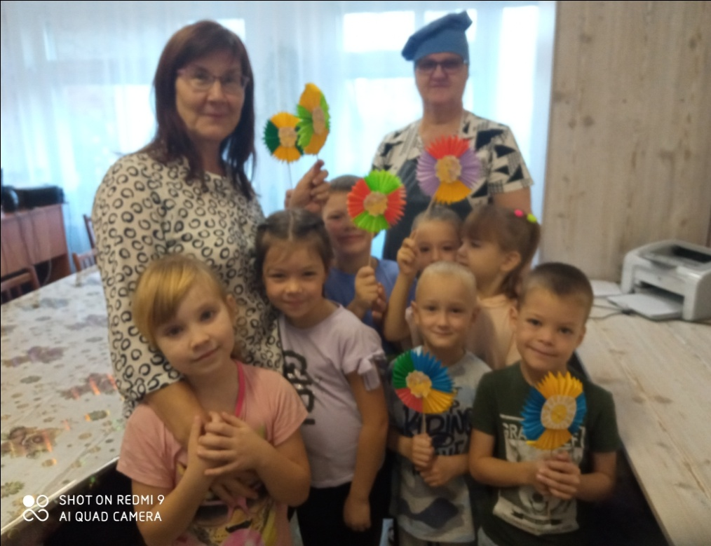
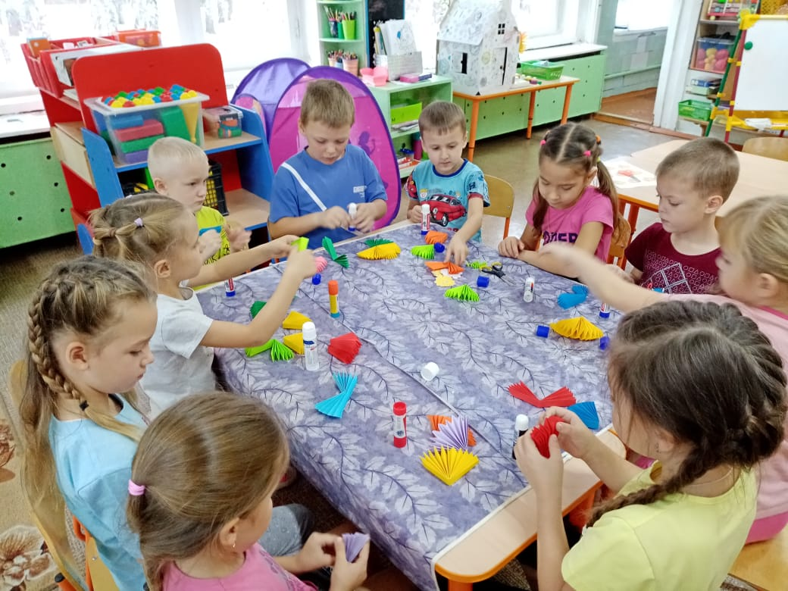
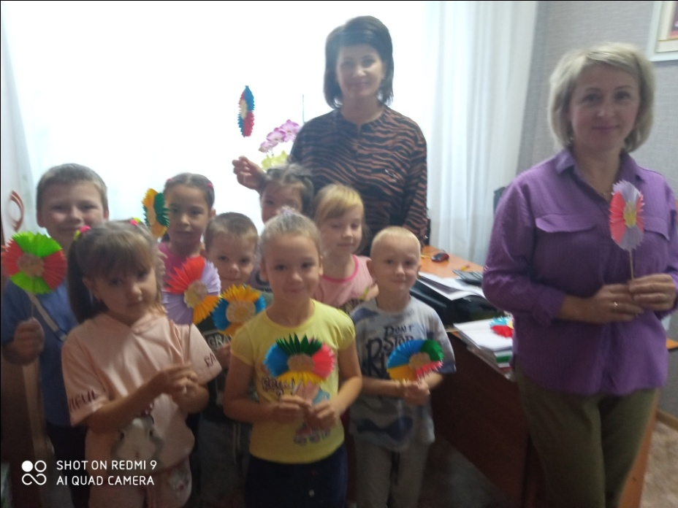
В рамках проекта были проведены следующие мероприятия:
Акция «Оч.умелые ручки»
Совместно с детьми мы изготовили «Солнышко добра» и поделились добротой с сотрудниками детского сада

Slide 5
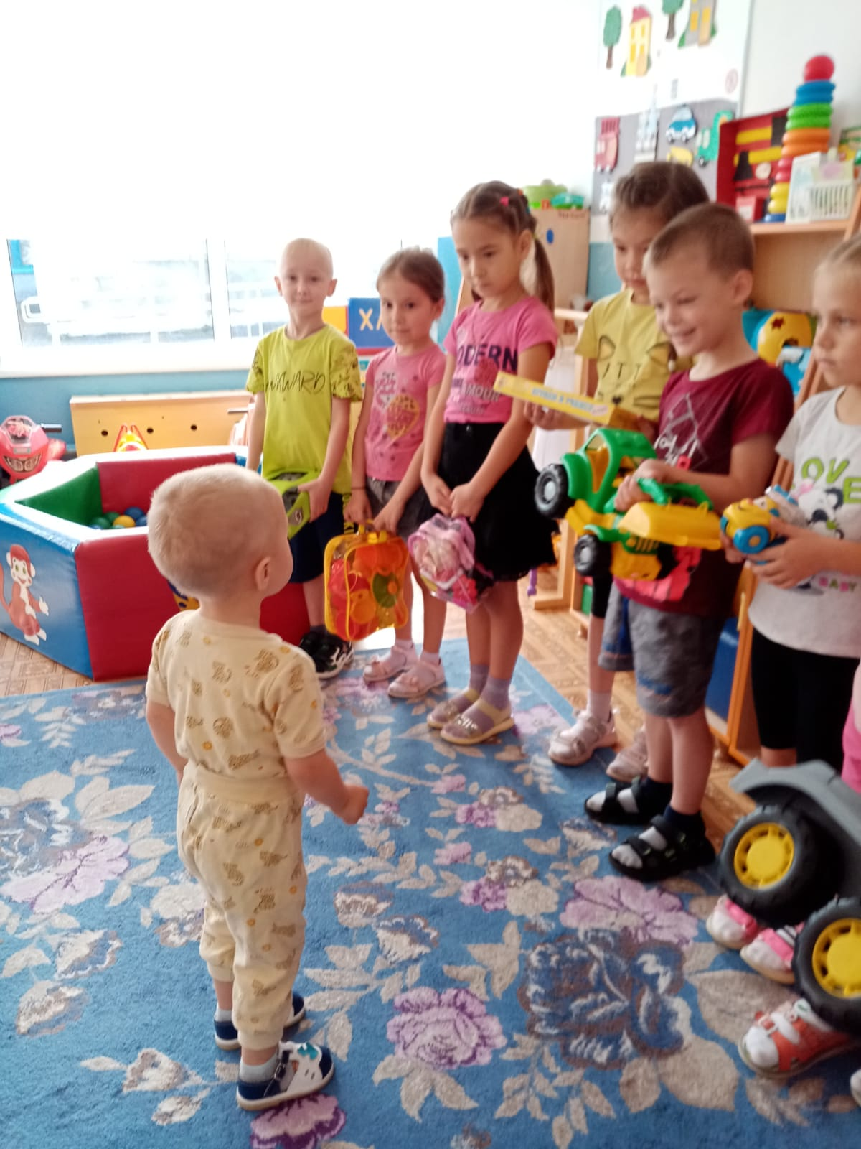
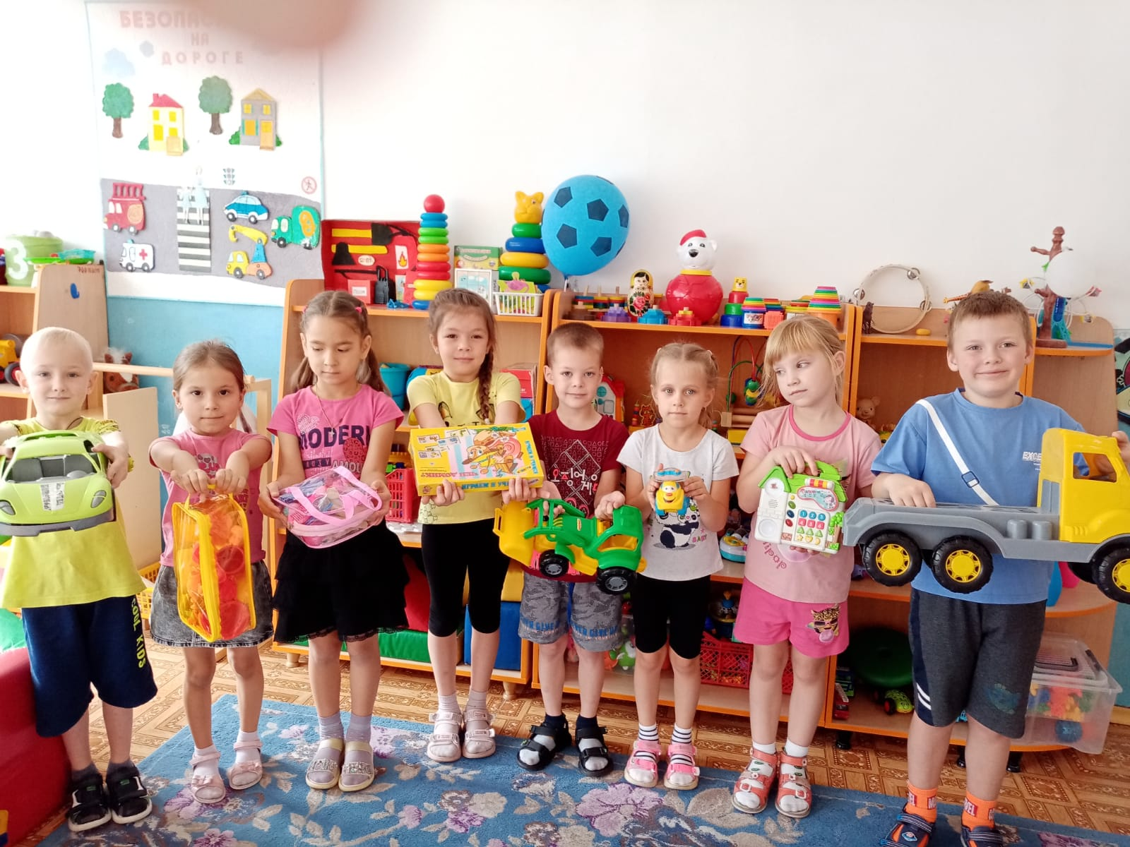
2. Акция «Поможем малышам»
Позволила старшим дошкольникам проявить заботу о малышах.
2.1. Ребята приносили из дома игрушки, книжки и дарили их детям младших групп

Slide 6
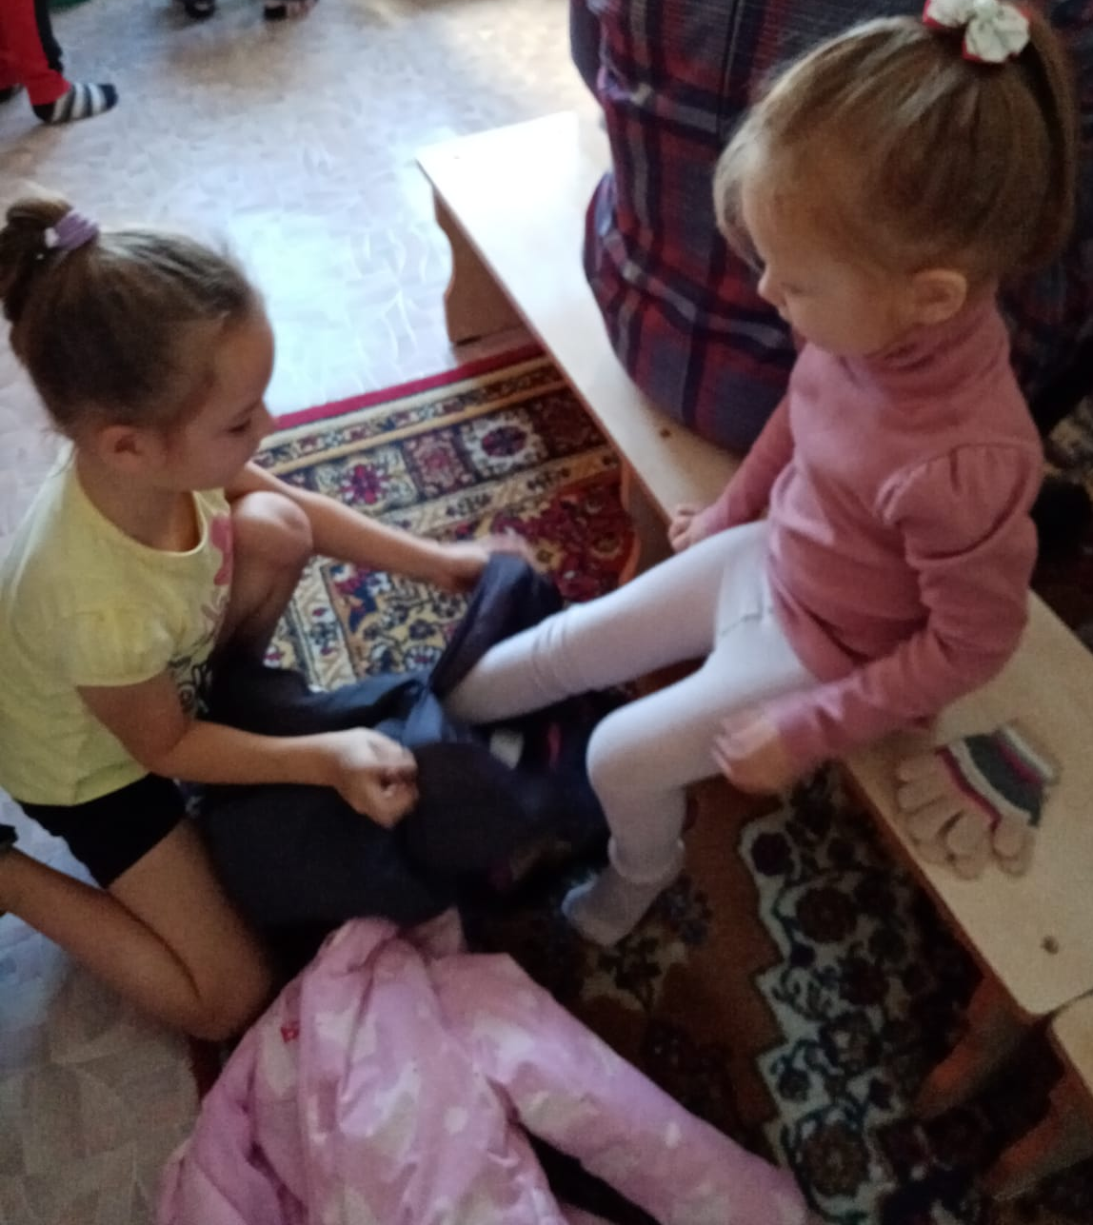
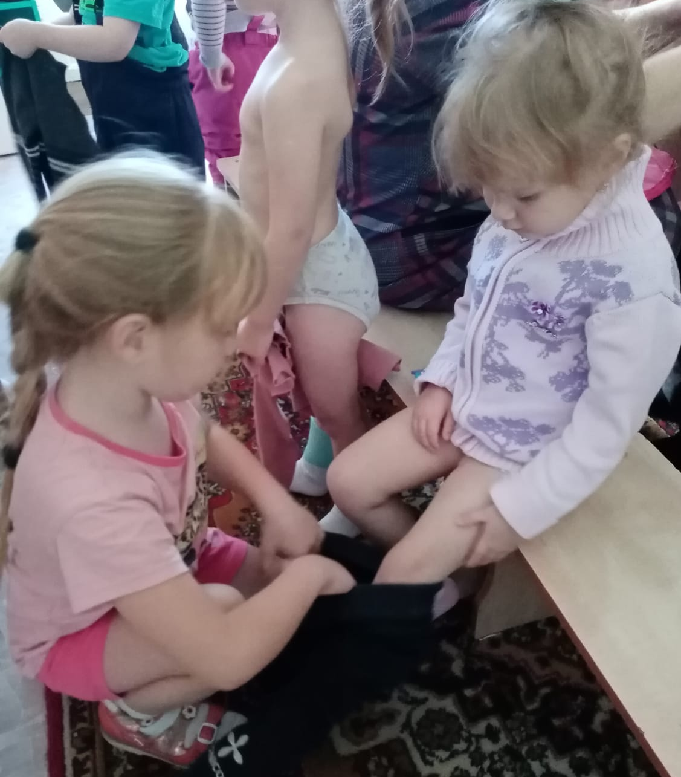
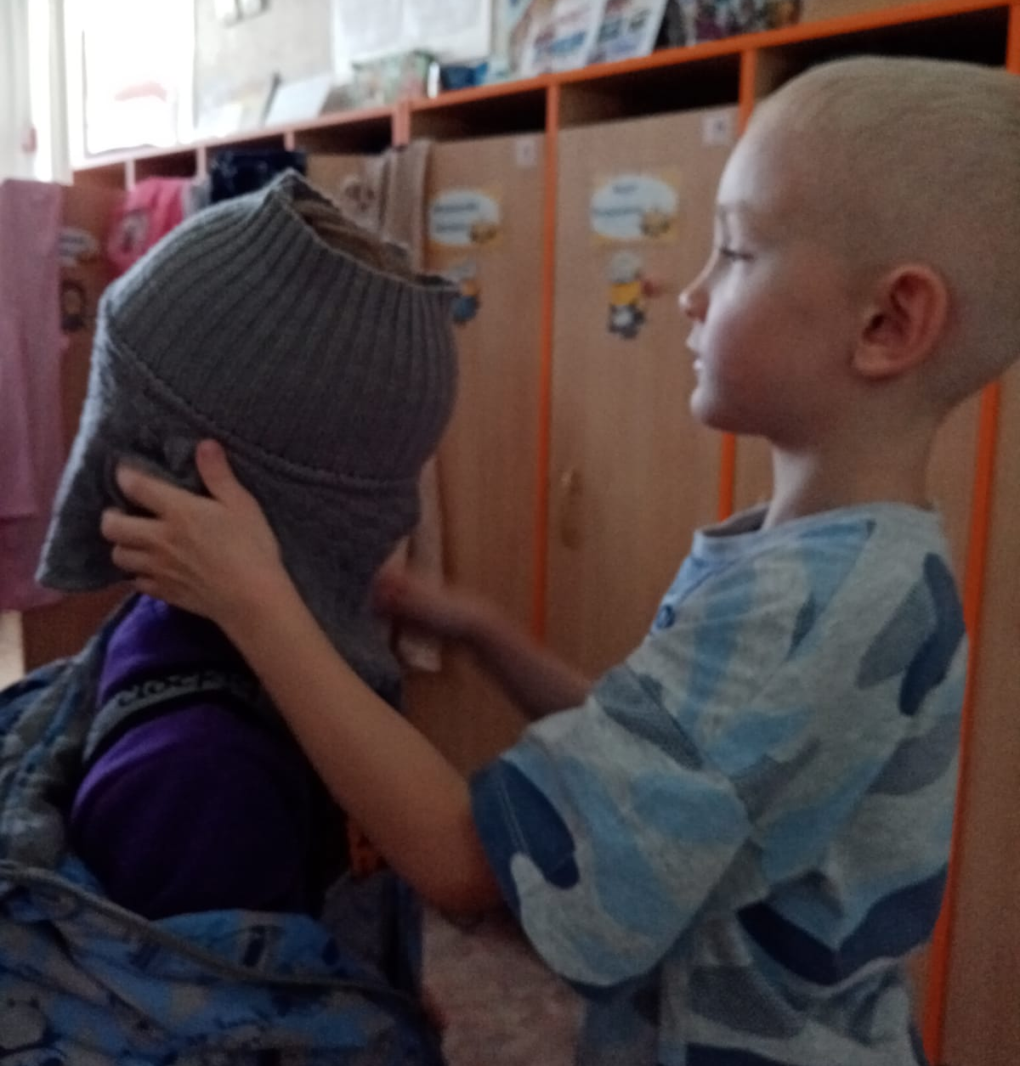
2.2. Оказывали помощь малышам

Slide 7
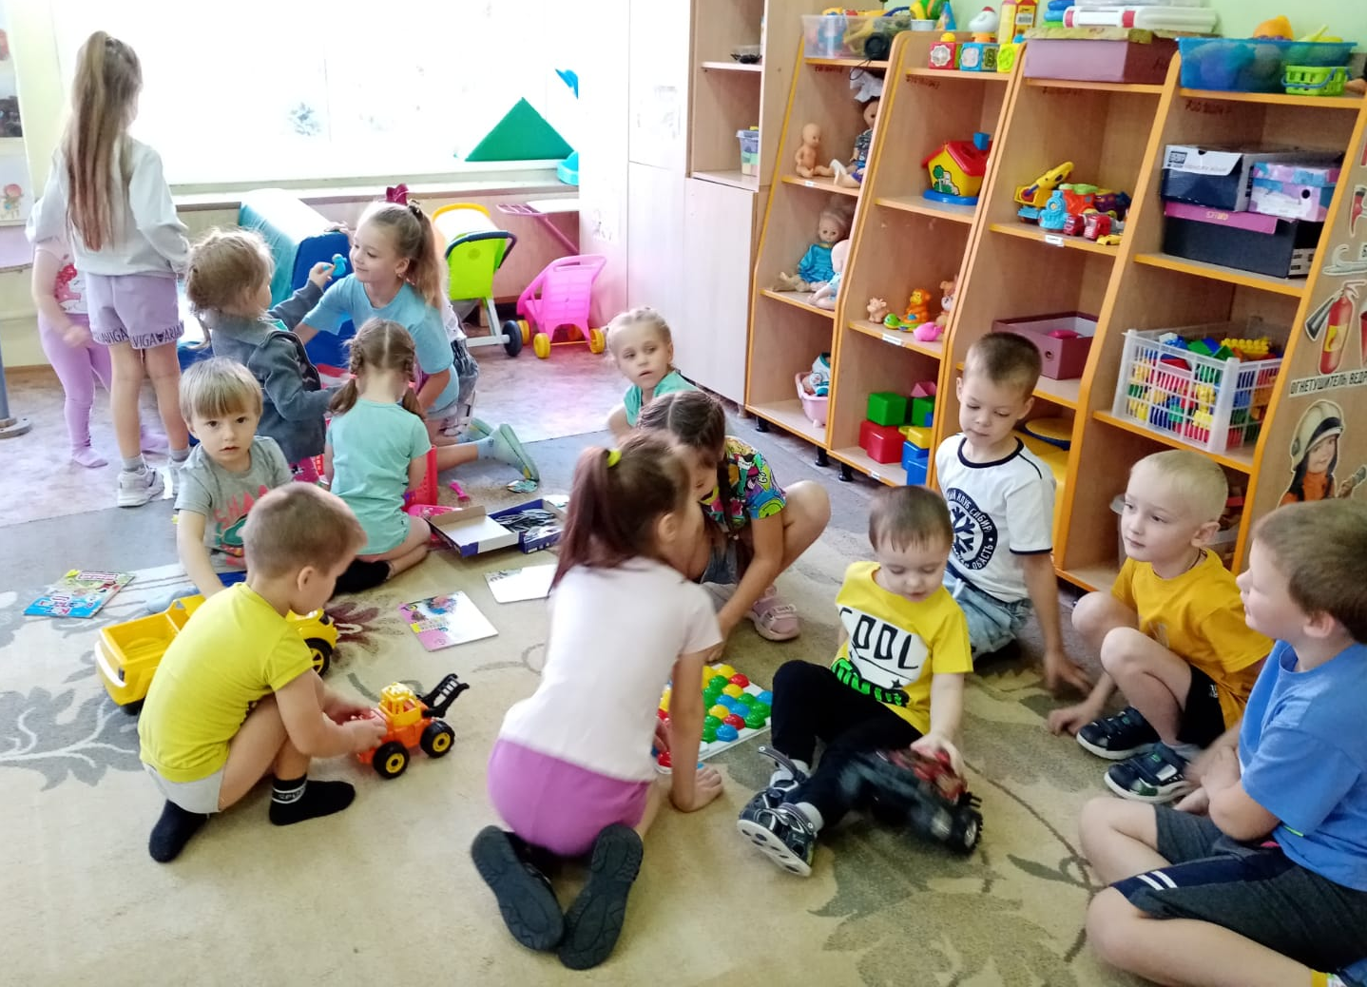
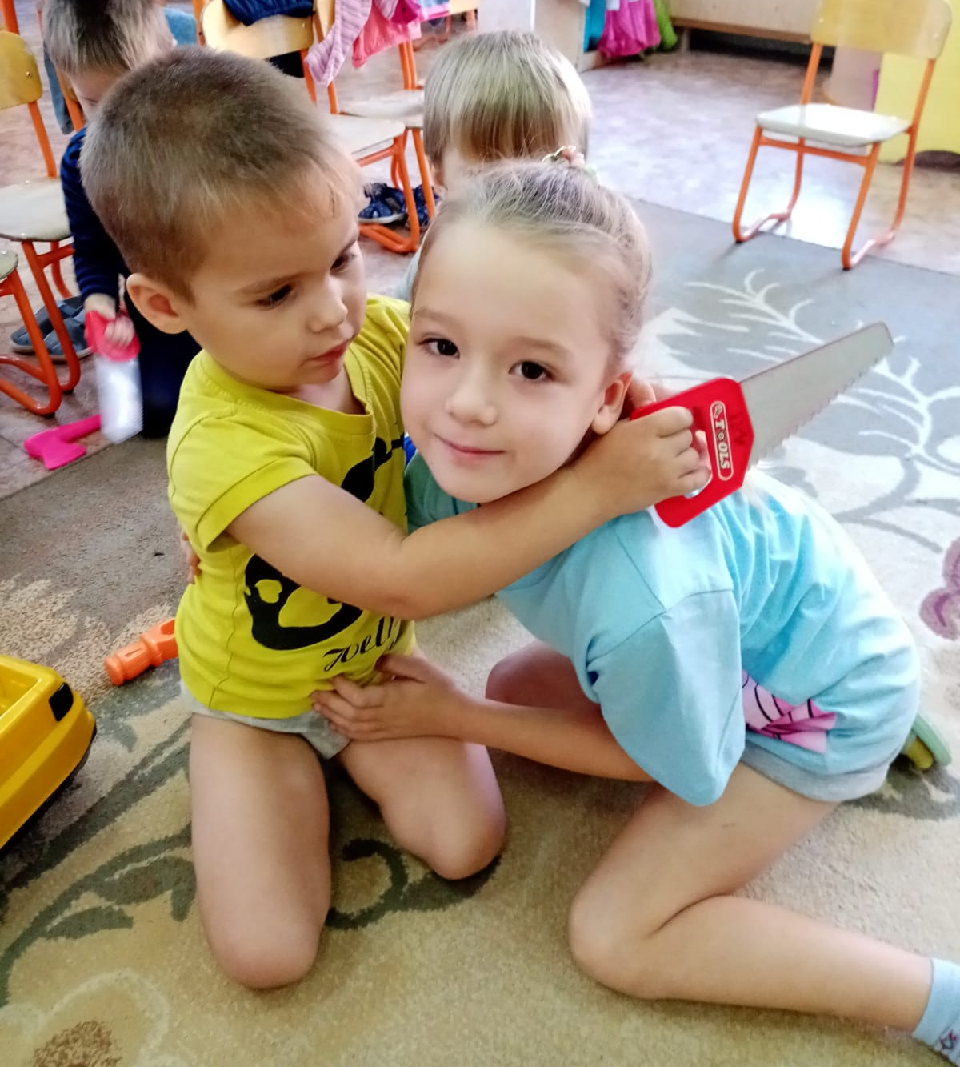
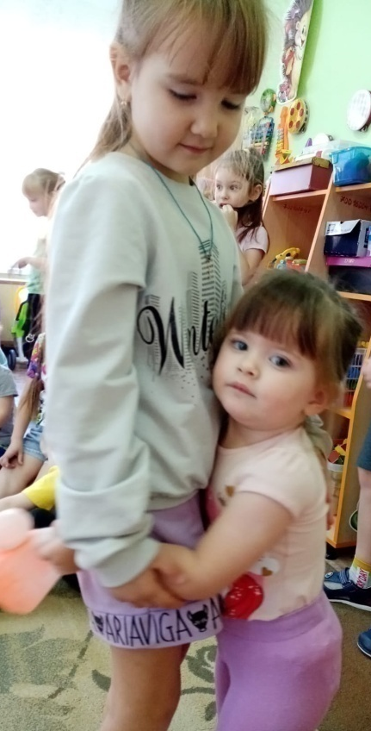
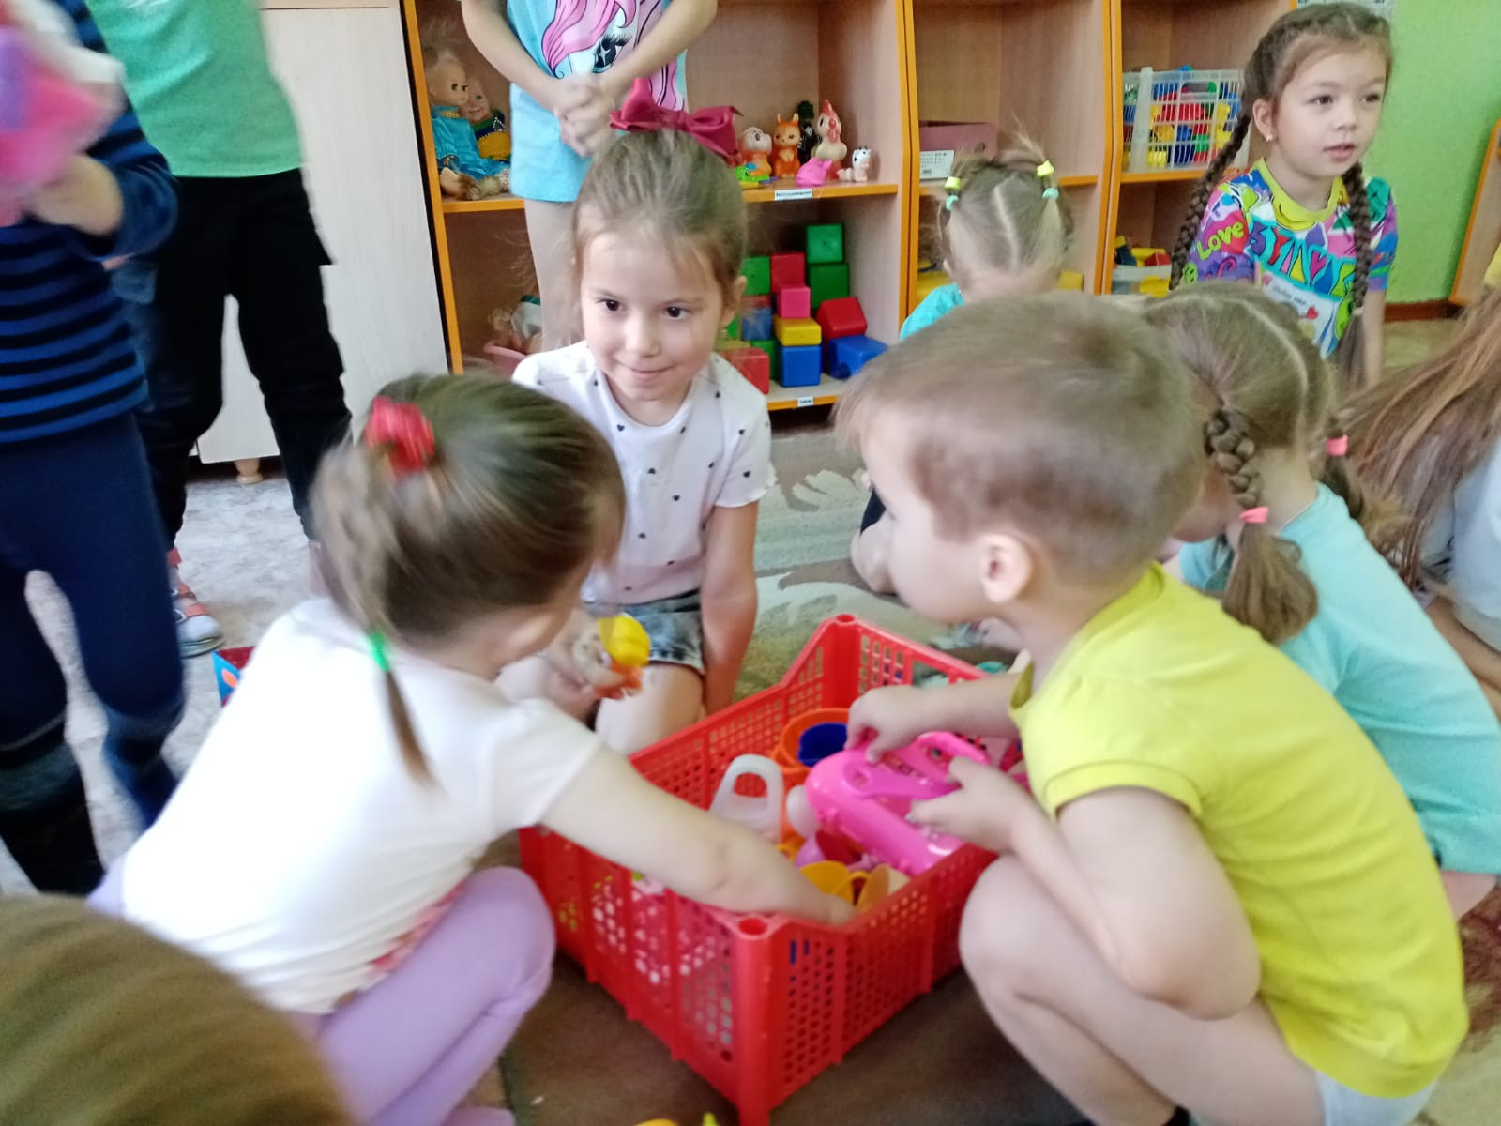

Slide 8
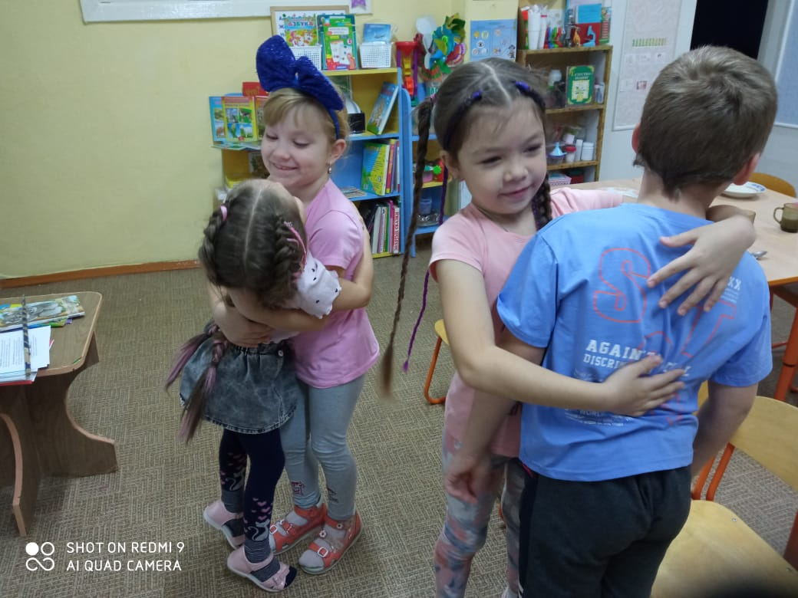
3. Всемирный день приветствий
дети посмотрели увлекательную презентацию «Всемирный день приветствий».
Приветствие - первое правило этикета. У разных народов на протяжении тысячелетий оно принимало разнообразные формы.

Slide 9
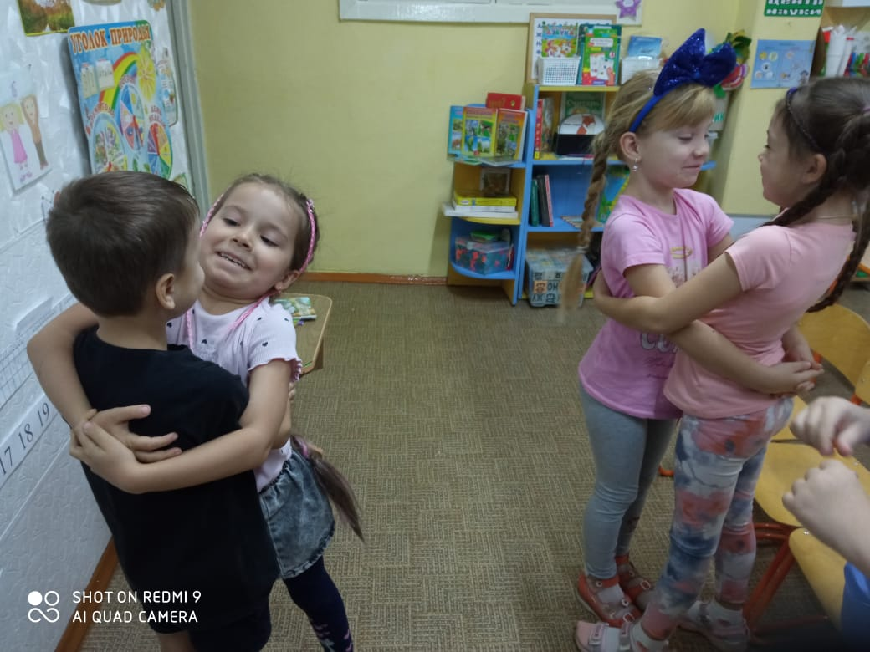
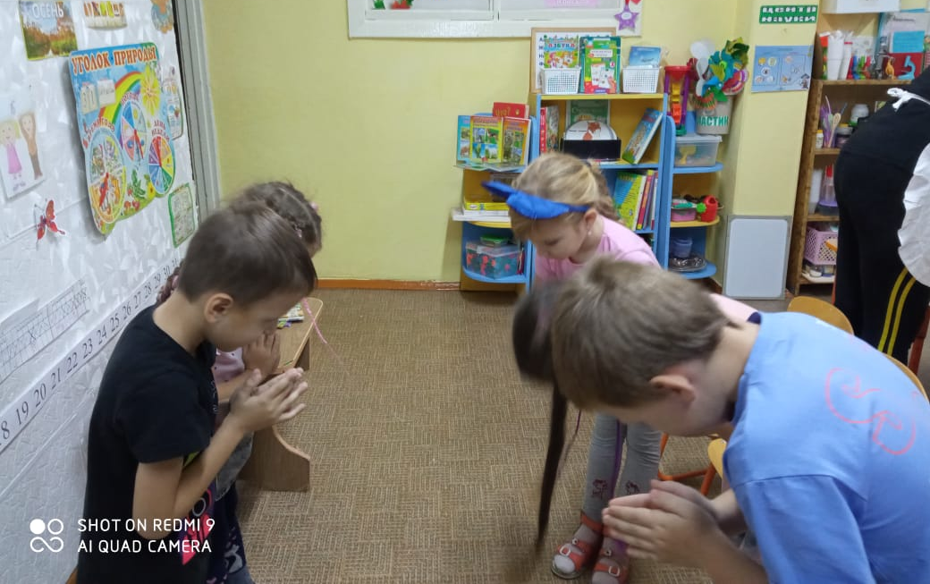
Дети узнали об истории возникновения праздника, приняли участие в играх: «Давайте поздороваемся», «Словарь вежливых слов», показывали, как приветствуют друг друга жители Японии, Индии и других стран.

Slide 10
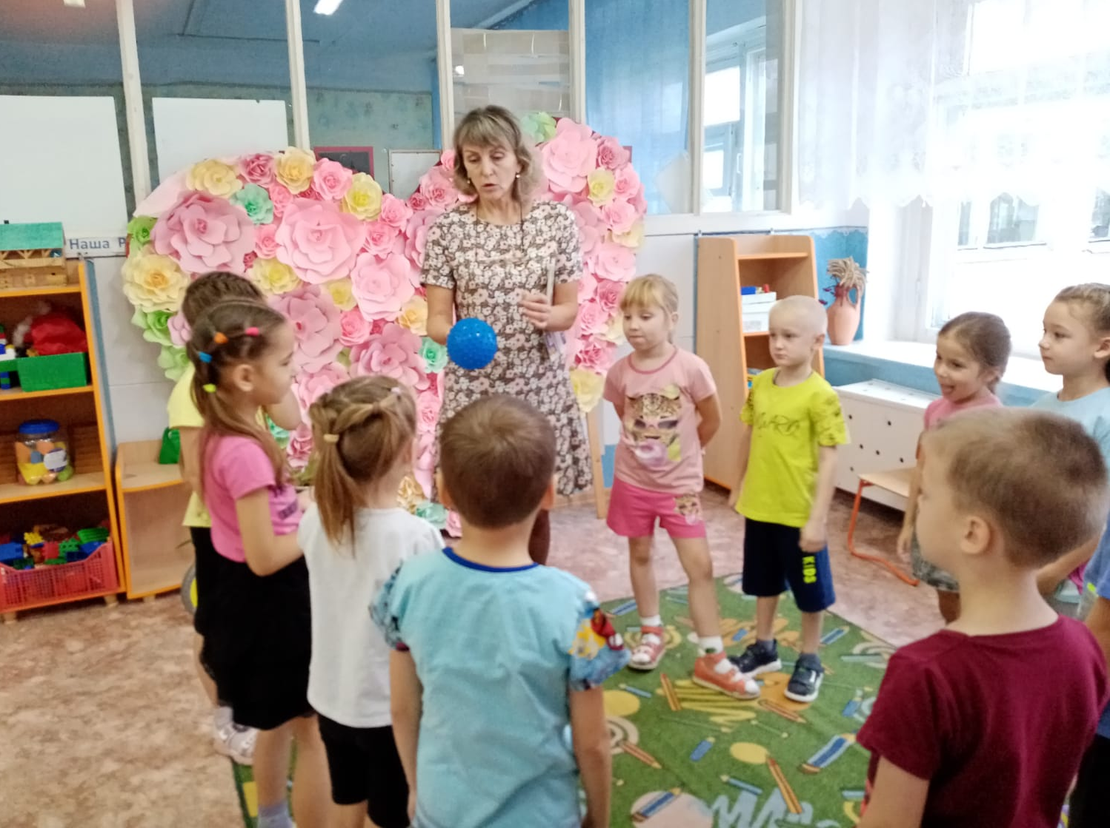
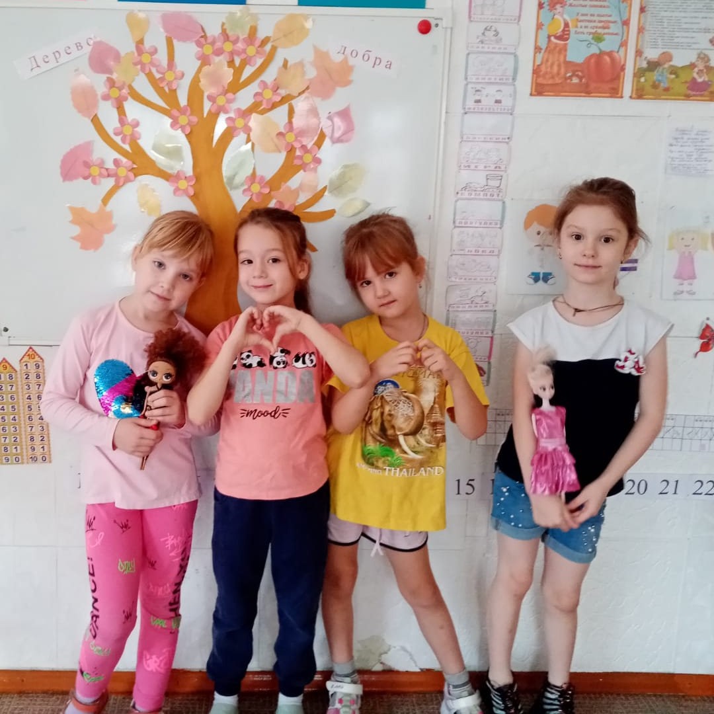
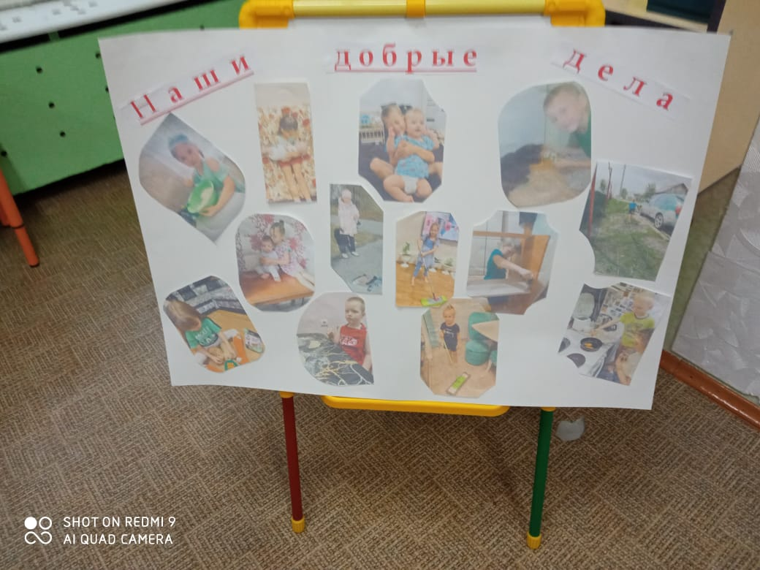
4. Викторина «Спешите делать добро»

Slide 11
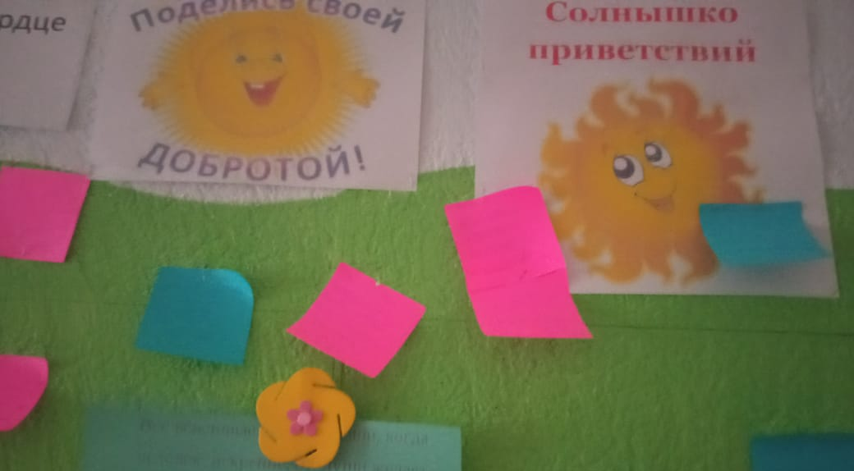
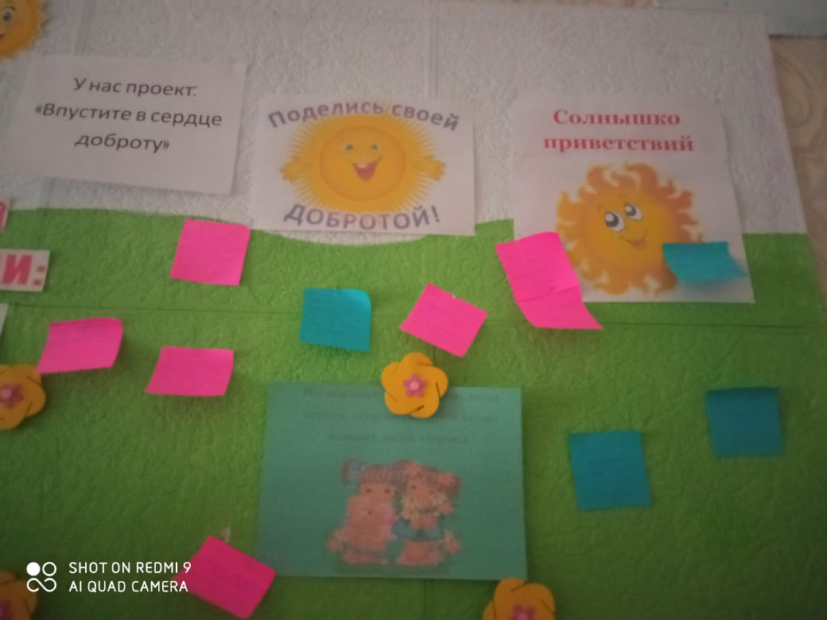
5. Акция «Солнышко признаний»
Для родителей и детей в группе засветило солнышко.
На лучиках родители написали добрые и позитивные пожелания для воспитателей, младших воспитателей, специалистов или друзей по желанию детей и взрослых.

Slide 12
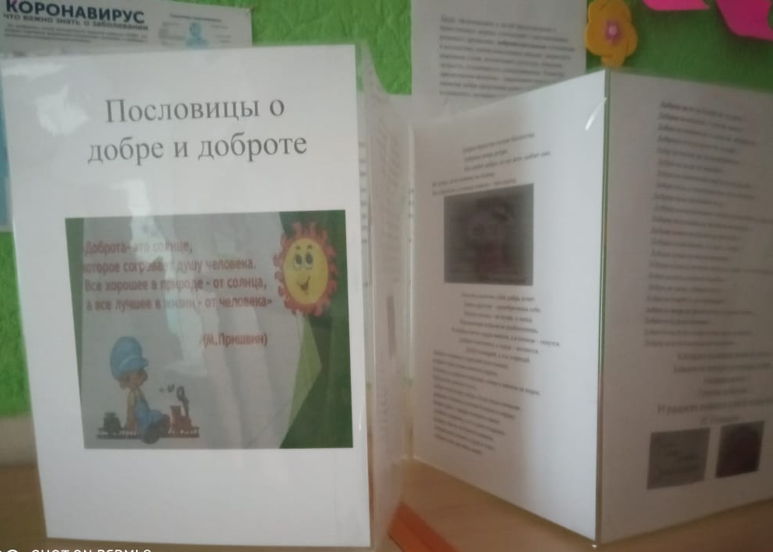
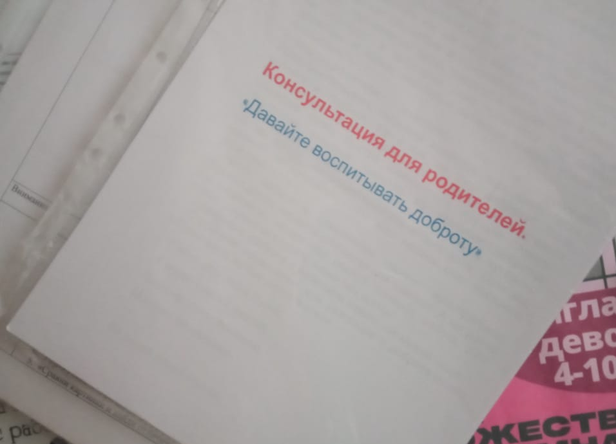
6. Для родителей была создана информационная база:
папка-передвижка «Пословицы и поговорки о добре»;
консультация «Давайте воспитывать доброту»;

Slide 13
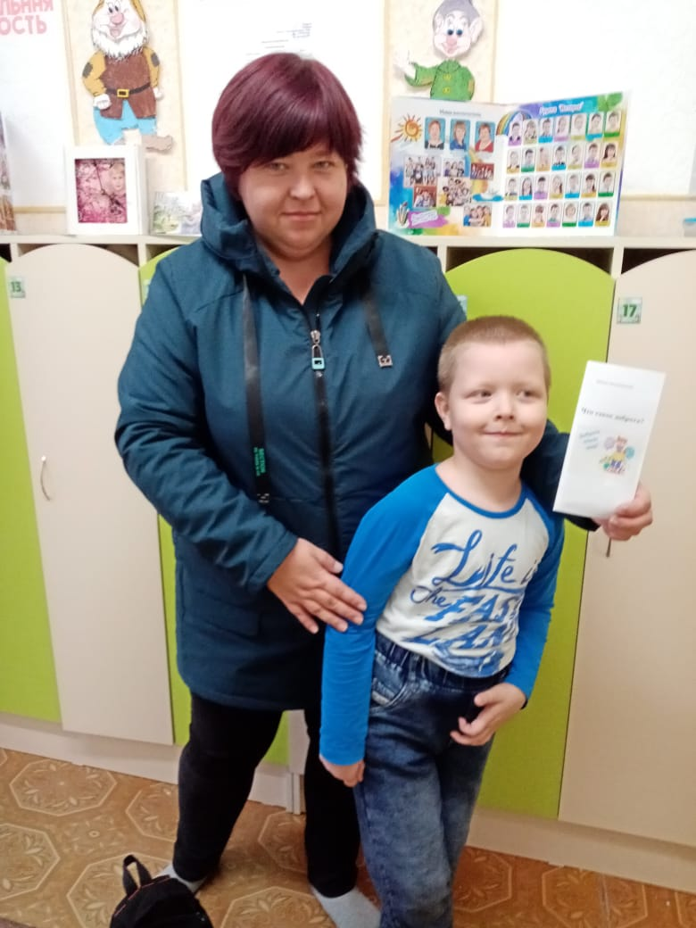
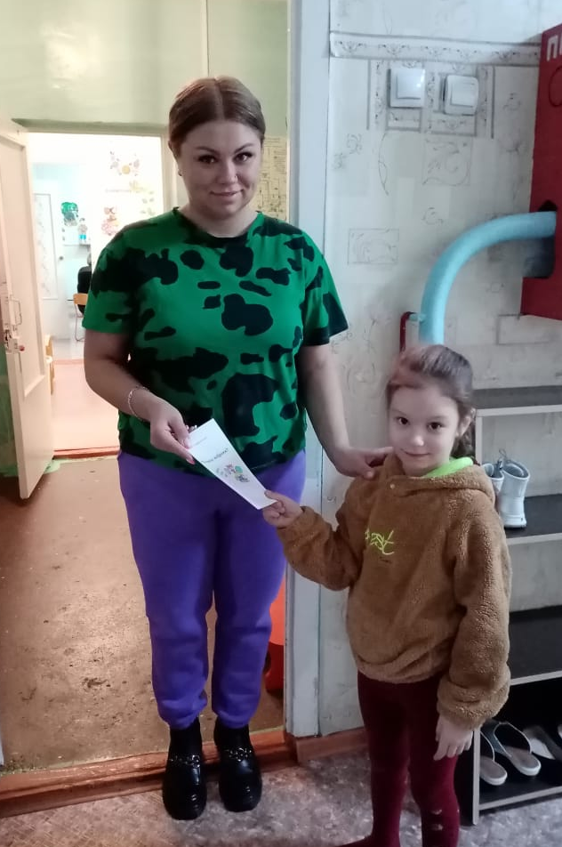
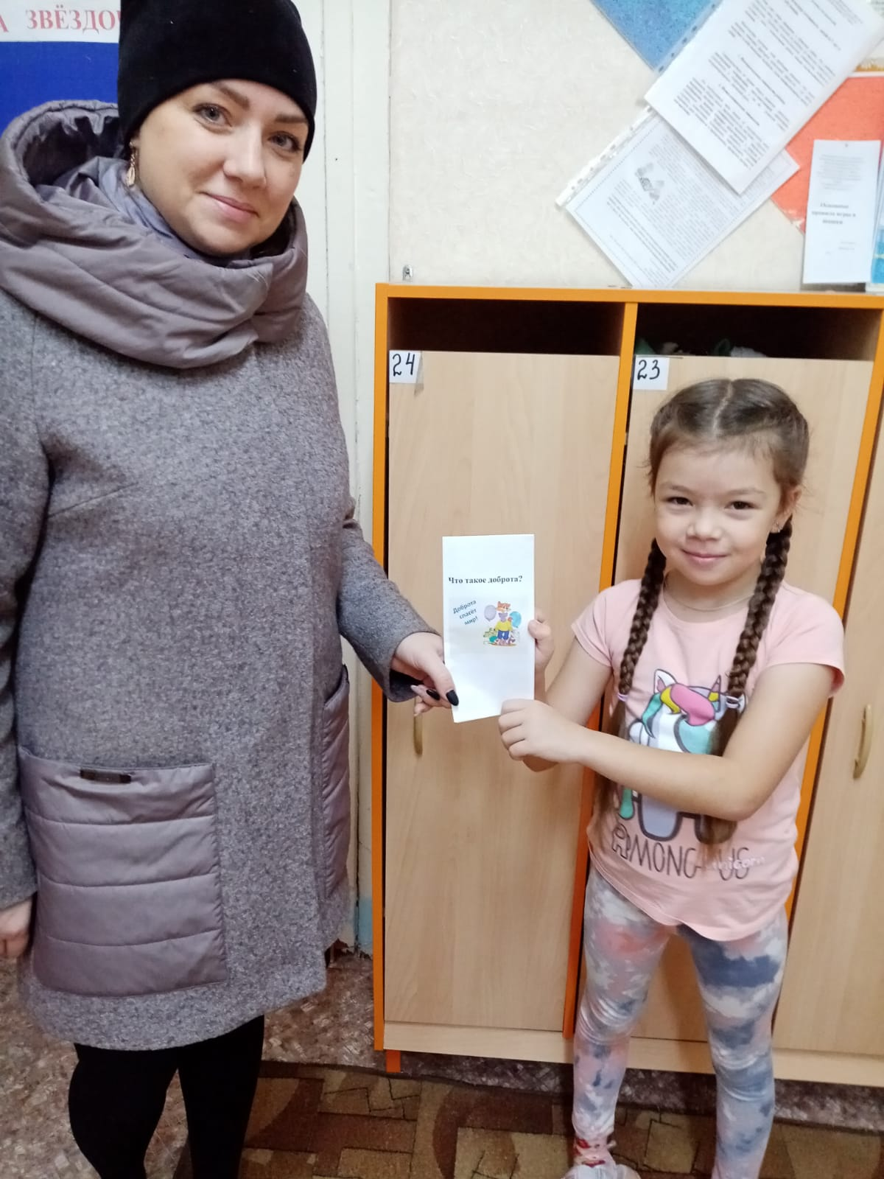
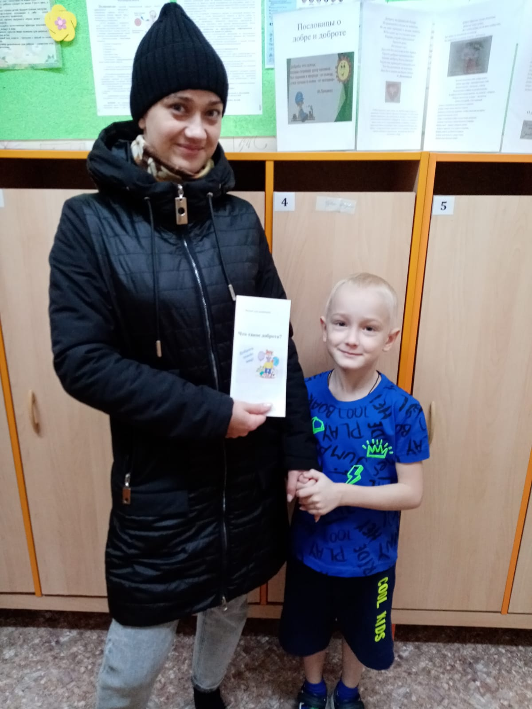
буклеты «Дорогою добра»;
выпущена стен.газета «Наши добрые дела».

Slide 14
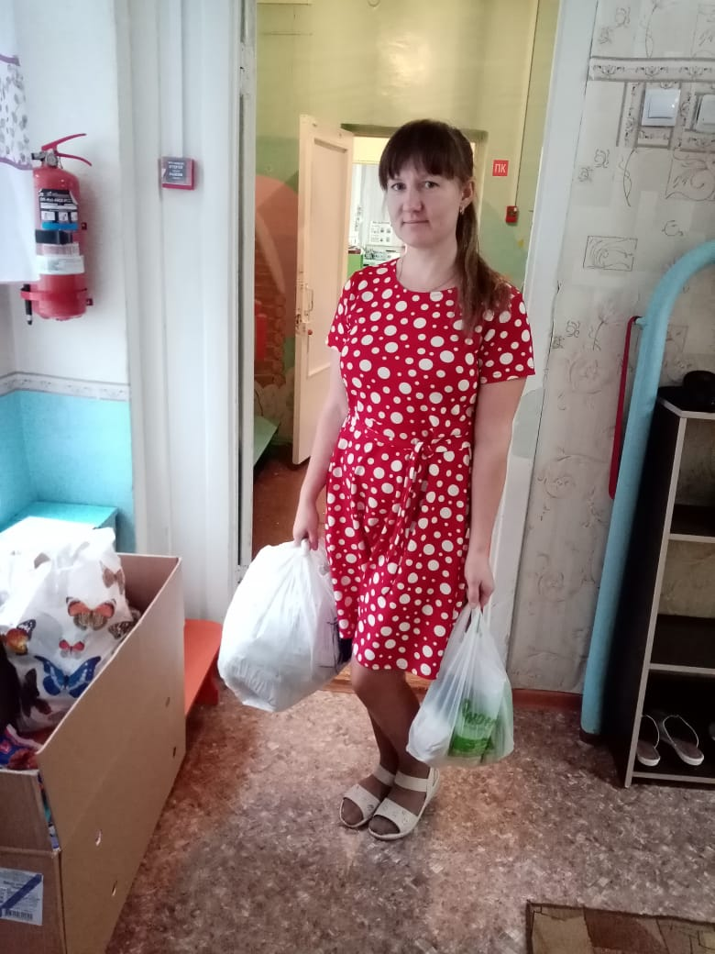
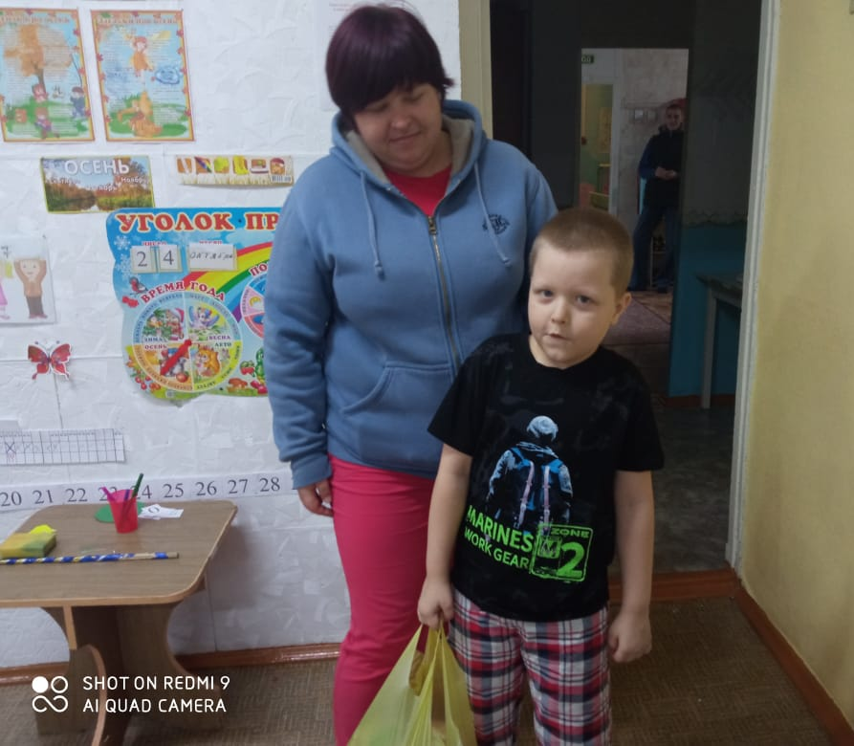
7. Итоговым мероприятием стала акция «Поможем бездомным животным»

Slide 15
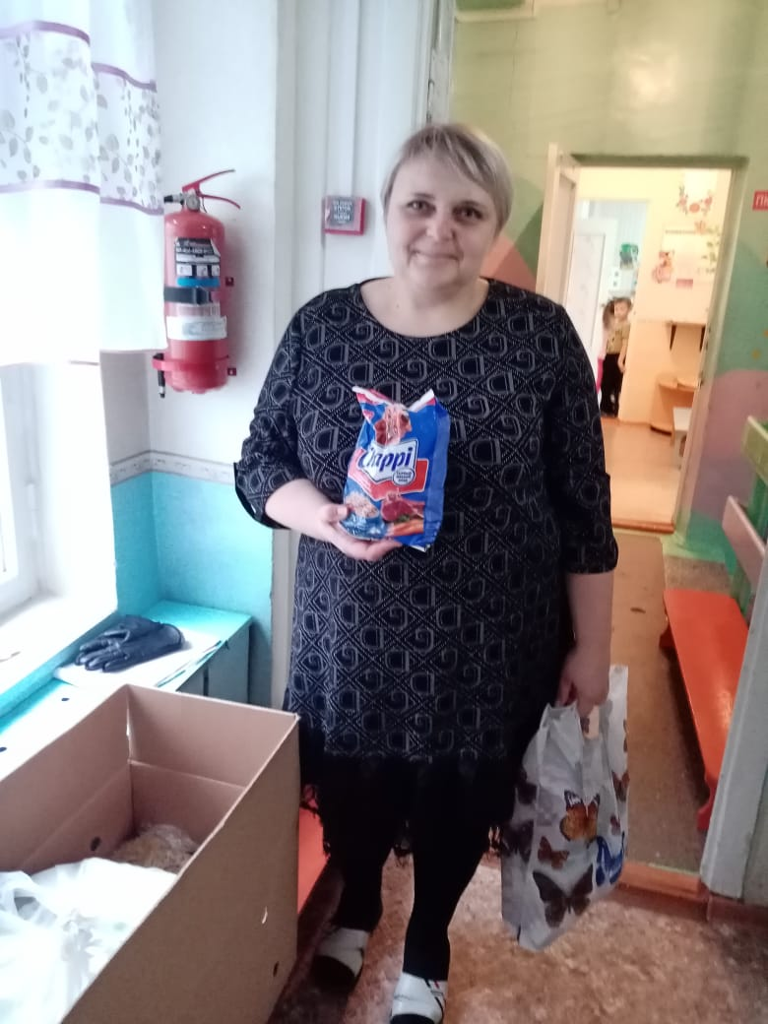
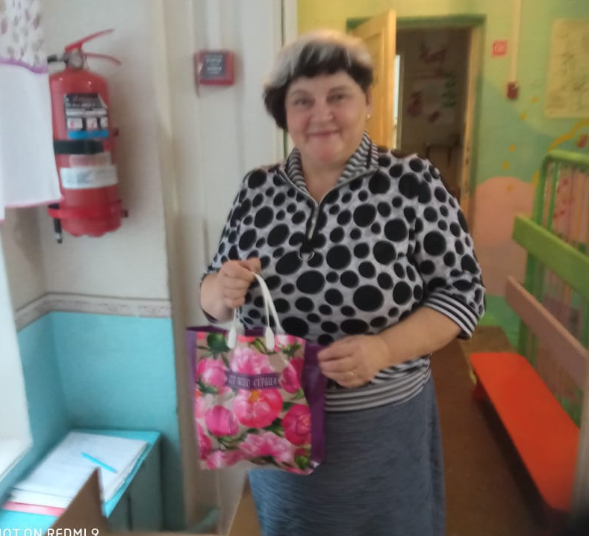
Коллектив детского сада, дети, родители и воспитатели группы «Почемучки» собрали корм для приюта «Созвездие Сибирских псов».

Slide 16
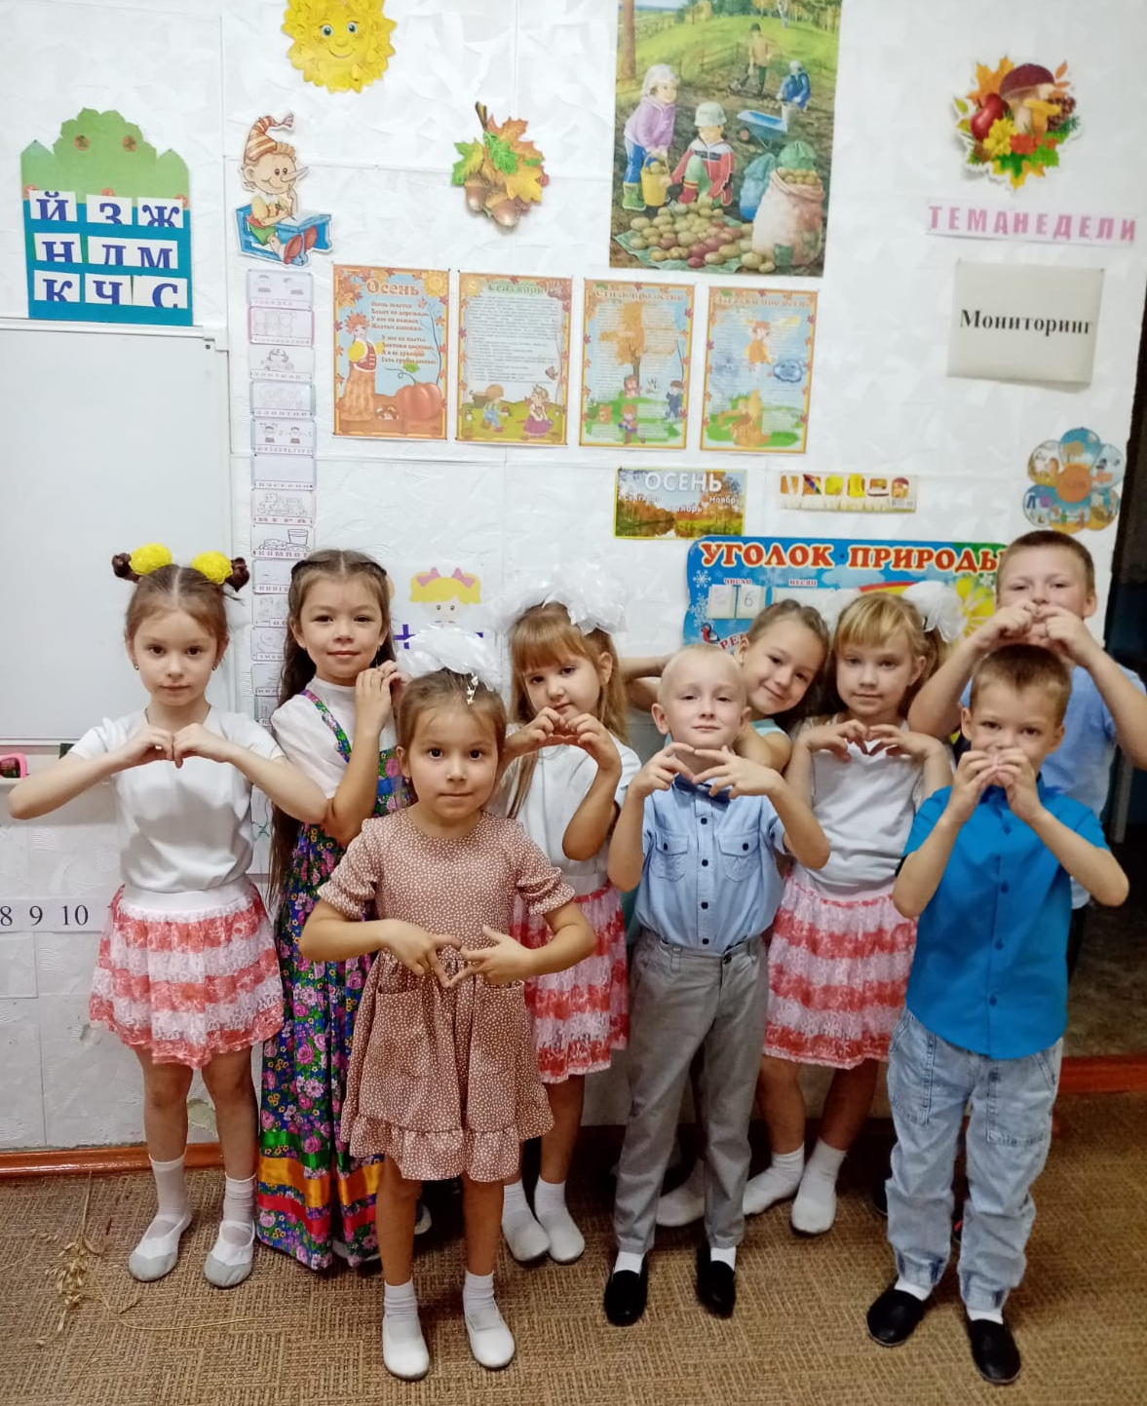
Анализируя проделанную работу, можно сделать вывод, что тема проекта выбранная с учетом программы и возрастными особенностями детей, положительно повлияла на формирование нравственных качеств у детей.
Считаем, что данная неделя являлась сильным воспитательным мероприятием для всех субъектов образовательного процесса. Мы стремились создать единый творческий союз детей, родителей, педагогов на основе свободы выбора и поиска сотрудничества, педагогической компетентности, доверия друг к другу, искренности и доброты.

Slide 17
СПАСИБО ЗА ВНИМАНИЕ!

